Slide 1
Twelvefold way
何伟 171240537

Slide 2
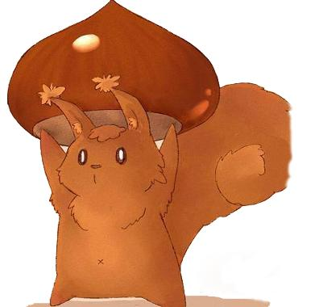
举几个栗子
Notes:
不知道怎么开始讲，就先举几个计数的例子；例子很简单所以就直接放答案了。

Slide 3
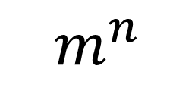
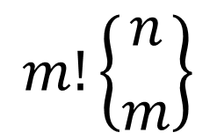
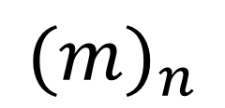
假设我们有n个不同球，m个不同盒子
1、随便放，每个盒子可以容纳足够的球，不需要所有盒子都一定放满；
$$m^{n}$$
2、假设盒子的个数不小于球的个数，每个盒子至多装一个球；
$${(m)}_{n}$$
3、假设球的个数不小于盒子的个数，要求每个盒子至少装一个球；
$$m!\left\{{n \atop m}\right\}$$
Notes:
1、每个球有m种选择，一共n个球，乘法原理；
2、用陶老师讲的list做，list的长度m相当于球的个数n，对于第j个球，有(m-j+1)种选择，然后累乘；降幂；
3、将n个球视为一个集合，分成m个blocks，S(n,m)，放入m个排列的盒子中，对于某一种分法分出的blocks我们有m!种放法放入盒子中.

Slide 4
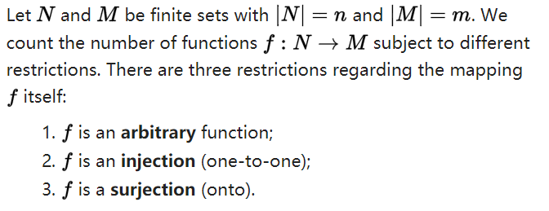
Notes:
将这个具体问题抽象化，把球看成是一个势为n的集合N，盒子看成是势为m的集合M，球放入盒子的过程视为N到M的一个映射;
三种不同限制条件的函数1，2，3，
球跟盒子有相同和不同之分，所以N，M分别有两种限制，两两组合四种，构成12种类型的计数问题，称之为twelvefold way;

Slide 5
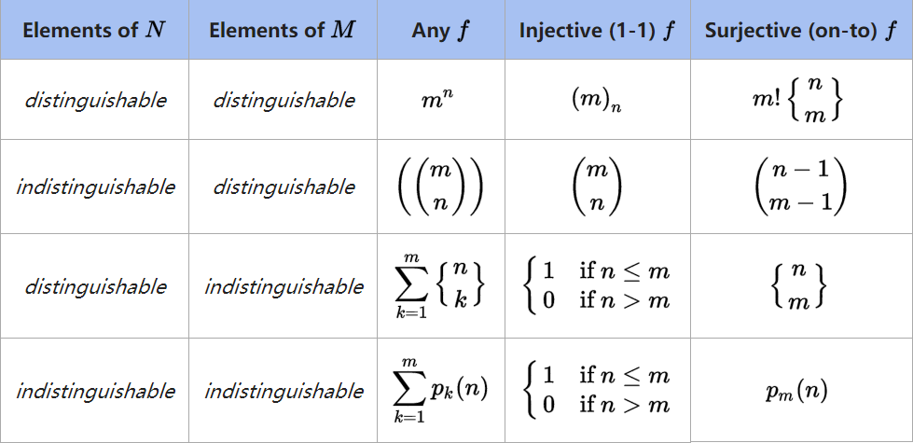
Notes:
Emmm这是weki给的12种问题解法，我们只介绍四种

Slide 6
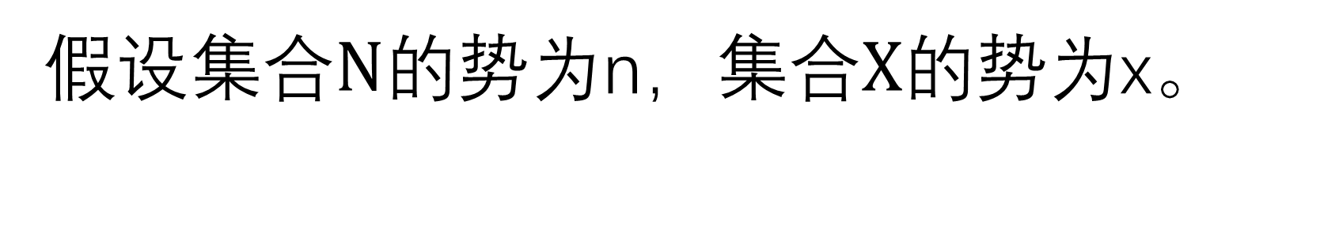
假设集合$N的$势为n，集合$X的$势为x。
Notes:
跟前面一样，只是把集合M换成X

Slide 7
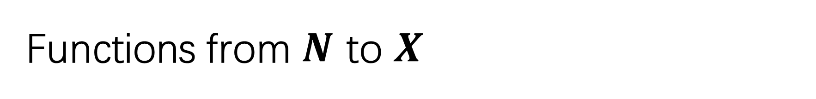
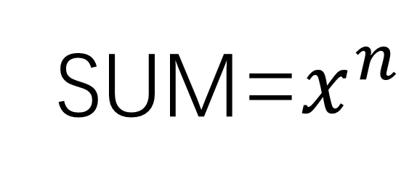
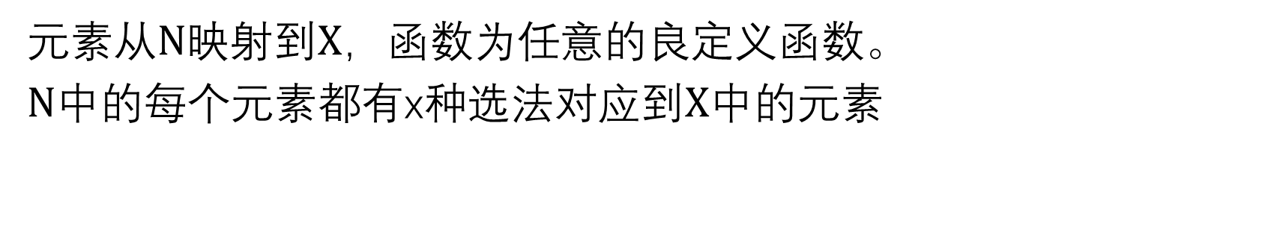
Functions from $N$ to $X$
元素从$N映射$到$X，$函数为任意的良定义函数。
$N中$的每个元素都有x种选法对应到$X中$的元素
SUM=$x^{n}$
Notes:
Function为arbitrary，即满足well-defined的任意函数，N，X未加说明为distinguishable
与第一个例子类似，N中的每个元素映射到X中有x种选择

Slide 8
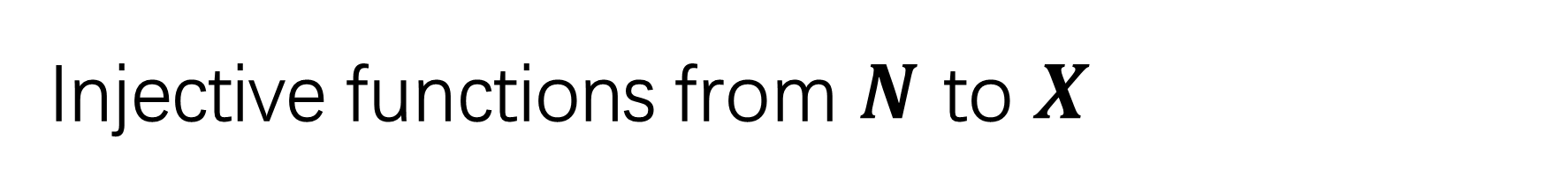
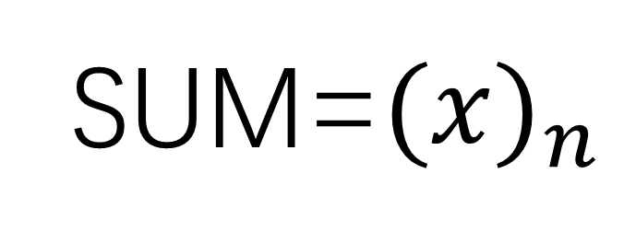
Injective functions from $N$ to $X$
从$X$中找n个元素排列
SUM=${(x)}_{n}$
Notes:
相当于把球放在盒子里，每个盒子最多装一个球
有个长度为n的list，第一个元素取法x种，第二个元素取法(x-1)种，第j个元素有(x-j+1)种取法，所以累乘起来就是x的降n次幂。

Slide 9
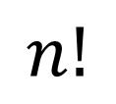
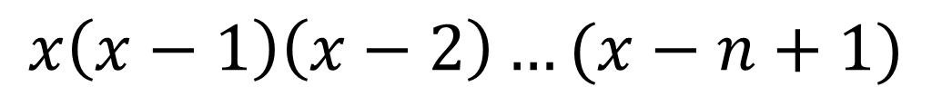
Injective functions from N to X, up to a permutation of N
等价于从$X中取$n个元素，有多少种组合
$$x\left(x−1\right)\left(x−2\right)…(x−n+1)$$
$$n!$$
Notes:
等价于choose n elements from X
如果考虑排列有$x\left(x−1\right)\left(x−2\right)…(x−n+1)种$
选取的元素共有n！种排列方式
所以一共有

Slide 10
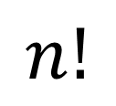
Functions from N to X, up to a permutation of N
$$(x+n−1)\left(x+n−2\right)\left(x+n−3\right)…x$$
$$n!$$
Notes:
就是书上的multisets with n elements, 因为可重复，所以取一个后可以再补一个，最后一个不用补，可等价视为在（x+n-1）个元素中取n个元素
书上讲的有点迷，不太好理解

Slide 11
Thank you!

